Slide 1

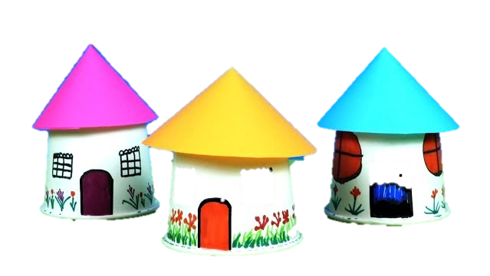
UBND PHƯỜNG GIA VIÊN
TRƯỜNG MẦM NON SAO SÁNG 5
BÉ DÁN TRANG TRÍ NGÔI NHÀ TỪ CỐC GIẤY

Slide 2

MỤC ĐÍCH – YÊU CẦU
Kiến thức
- Trẻ biết ngôi nhà được làm từ những chiếc cốc giấy, biết cách dán trang trí ngôi nhà: Nhà có mái , có cửa sổ, cửa chính,…
- Biết vẽ trang trí thêm một vài chi tiết: cỏ, hoa,…để ngôi nhà thêm đẹp và hấp dẫn
- Trẻ biết giữ bảo vệ môi trường
Kỹ năng
- Trẻ có kĩ năng phết hồ và dán các hình nón, chữ nhật, vuông, tròn, …. để tạo thành ngôi nhà có mái che, có cửa sổ, cửa ra vào,…
-Có kĩ năng cầm bút để vẽ thêm một vài chi tiết phụ:
- Phát triển kĩ năng quan sát, ghi nhó và trả lời tốt các câu hỏi của cô
Thái độ
-Thông qua bài học trẻ biết yêu quí và giữ gìn ngôi nhà của mình
- Trẻ có ý thức giữ gìn vệ sinh sạch sẽ, thu gọn đồ dùng gọn gàng sau khi làm xong
- Trẻ hứng thú tham gia hoạt động

Slide 3

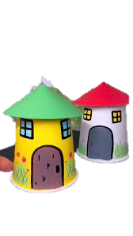
TRÒ CHƠI BÉ XÂY NHÀ

Slide 4

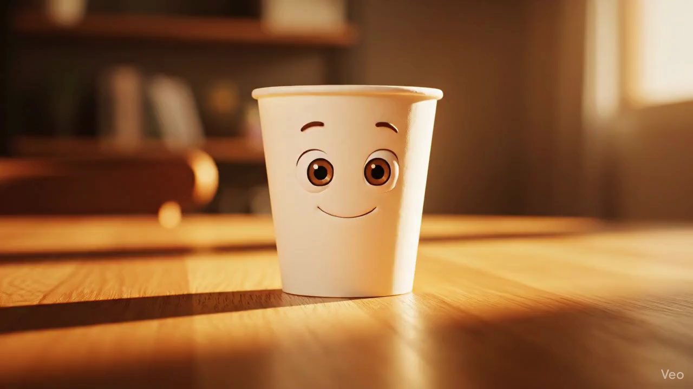
CÙNG XEM PHIM

Slide 5
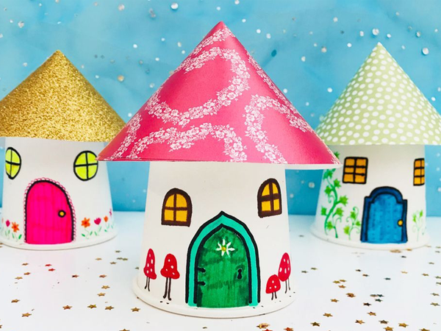
NHỮNG NGÔI NHÀ ĐÁNG YÊU

Slide 6
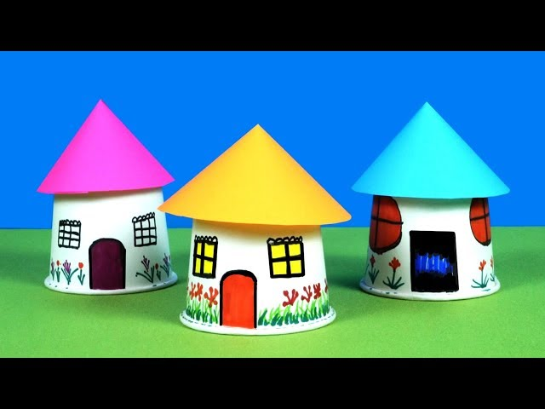
BÉ DÁN TRANG TRÍ NGÔI NHÀ

Slide 7

NHỮNG NGÔI NHÀ HẠNH PHÚC

Slide 8


